Slide 1
Создание ETL-процесса формирования витрин данных для анализа изменений курса акций
Итоговая аттестационная работа
по курсу «Инженер данных»
Исполнитель: Момотова И.В.

Slide 2
Общее описание проекта
Общая задача: создать ETL-процесс формирования витрин данных для анализа изменений курса
Подробное описание задачи:
Разработать скрипты загрузки данных в 2-х режимах:
Инициализирующий — загрузка полного слепка данных источника
Инкрементальный — загрузка дельты данных за прошедшие сутки
Организовать правильную структуру хранения данных:
Сырой слой данных
Промежуточный слой
Слой витрин
В качестве результата работы программного продукта необходимо написать скрипт, который формирует витрину данных следующего содержания:
Суррогатный ключ категории
Название валюты
Суммарный объем торгов за последние сутки
Курс валюты на момент открытия торгов для данных суток
Курс валюты на момент закрытия торгов для данных суток
Разница (в %) курса с момента открытия до момента закрытия торгов для данных суток
Минимальный временной интервал, на котором был зафиксирован самый крупный объем торгов для данных суток
Минимальный временной интервал, на котором был зафиксирован максимальный курс для данных суток
Минимальный временной интервал, на котором был зафиксирован минимальный курс торгов для данных суток
Дополнение:
В качестве основы витрины необходимо выбрать 3–5 различных акций компаний.
Источники:
Free Stock APIs in JSON & Excel | Alpha Vantage

Slide 3
План реализации
Анализ источника данных для определения способа сбора информации
Проектирование структуры DWH
Определение стека используемых при реализации проекта технологий
Физическая реализация проекта: написание скриптов для создания БД, настройка соединений

Slide 4
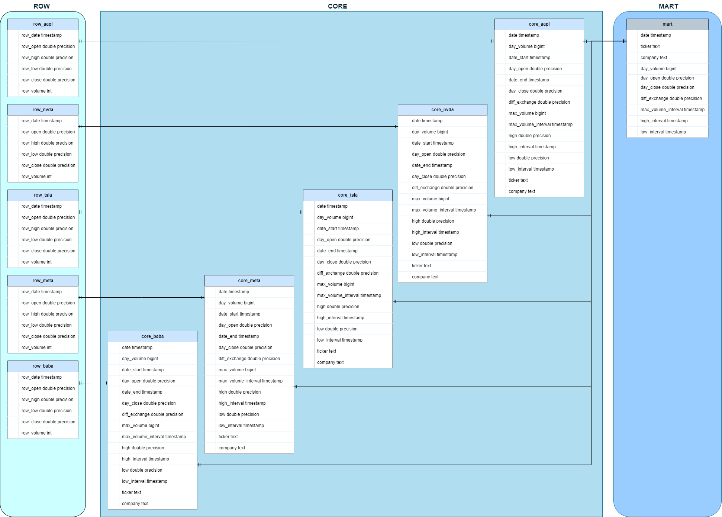
ER-диаграмма

Slide 5






Используемые технологии
Docker
создание изолированного окружения
Git
отслеживание и ведение истории изменения файлов в проекте
Apache Airflow
создание, выполнение, мониторинг и оркестровка потоков операций по обработке данных
Python, SQL
языки программирования
Postgres
создание, хранение базы данных

Slide 6
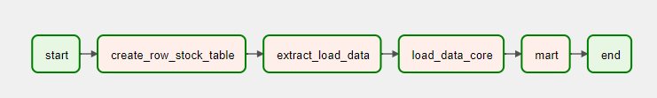
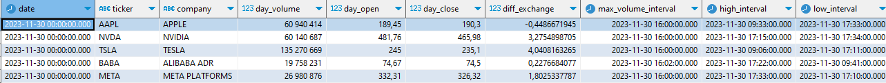
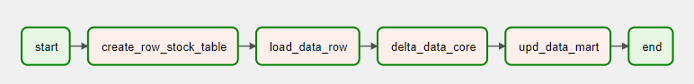
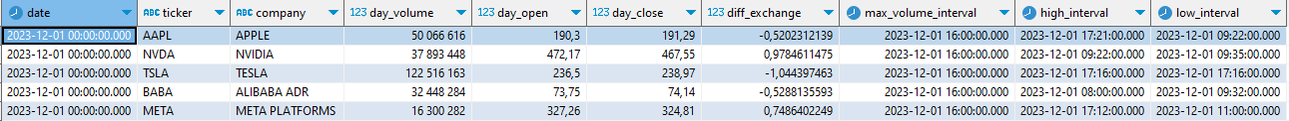
Результаты разработки
Инициализирующий режим загрузки данных
Инкрементальный режим загрузки данных

Slide 7
Выводы
Создан ETL-процесс формирования витрин данных для анализа изменений курса акций
В процессе выполнения работы закреплены на практике знания и навыки работы с изученными на курсе технологиями используемыми в инженерии данных

